Slide 1

Día, Fecha: | Martes, 24/02/2026
Hora de inicio: | 17:20
Organización de Lenguajes y Compiladores 2 Sección A
Diego Felipe Cali Morales

Slide 2
Funciones y cerraduras en un intérprete

Slide 3

Agenda
Repaso 4, Gramáticas Descendentes
Funciones Embebidas
Funciones Foráneas
Closures
Hoisting
CallStack
Recordatorios:
Foro de esta semana
Recursos:
Crafting Interpreters
Valor:
Gestión eficiente de recursos

Slide 4
Repaso 4
Gramáticas para análisis sintáctico descendente

Slide 5
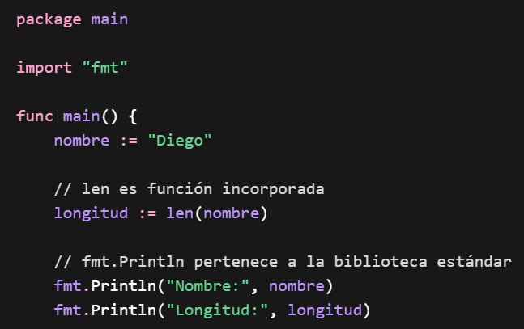
Funciones embebidas
Las funciones nativas o embebidas son fundamentales en un lenguaje de programación porque proporcionan acceso directo a servicios esenciales del sistema, evitando que el desarrollador tenga que implementar desde cero mecanismos complejos para realizar tareas básicas, como el manejo de archivos.

Slide 6
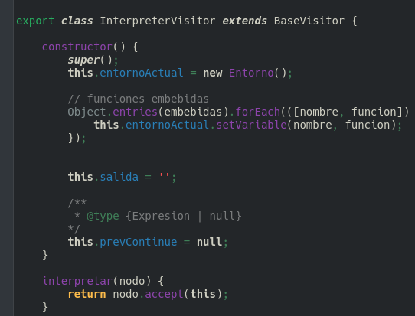
En donde se guardan
Las funciones, al igual que las variables, se registran en la tabla de símbolos y deben almacenarse en el entorno global para garantizar su disponibilidad y reutilización durante toda la ejecución del programa.

Slide 7
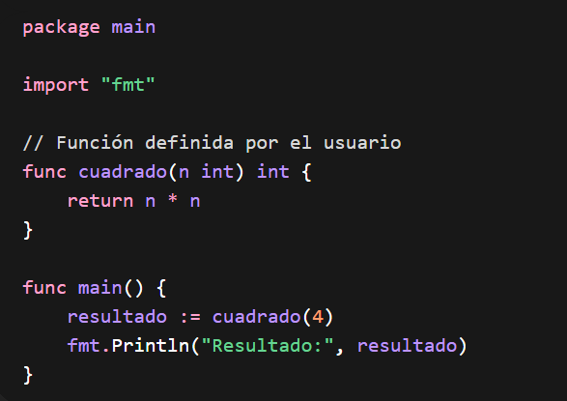
Funciones Foráneas
Las funciones definidas por el usuario encapsulan instrucciones bajo un identificador para facilitar la reutilización y organización del código y, una vez registradas en la tabla de símbolos, pueden invocarse como cualquier otra función del lenguaje.

Slide 8
Closures
Anteriormente se explicó que una función se almacena en un entorno para poder ser invocada posteriormente. Sin embargo, además de estar registrada en dicho entorno, cada función encapsula su propio entorno y opera con un conjunto propio de variables locales.
La clausura (closure) es el mecanismo que permite que una función conserve acceso a las variables de su entorno de definición, incluso cuando es invocada en un contexto diferente. Es decir, la función mantiene una referencia al entorno en el que fue creada, lo que le permite utilizar valores declarados fuera de su ámbito inmediato de ejecución.

Slide 9
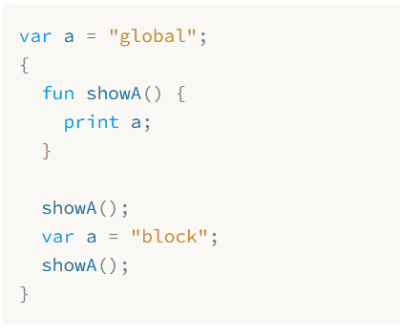
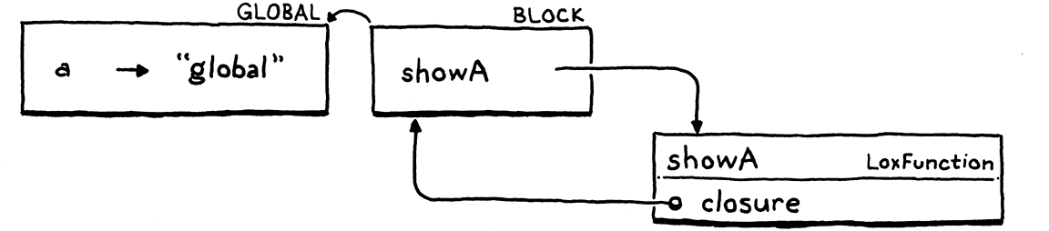
Resolución de Variables

Slide 10
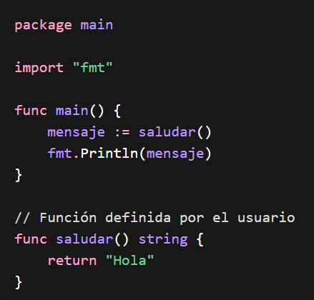
Hoisting
El hoisting permite que ciertas declaraciones sean registradas en el entorno antes de la ejecución, haciendo posible usar identificadores antes de que aparezcan explícitamente en el código.

Slide 11
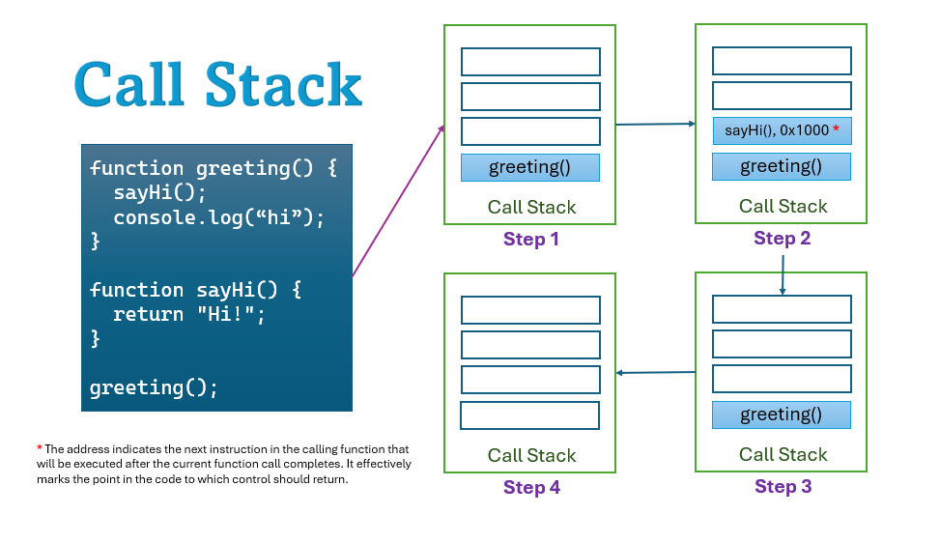
Call Stack

Slide 12
Implementación en ANTLR

